Slide 1
桂林电子科技大学 艺术与设计学院
非遗视角下侗乡医药数字展示平台设计
Design of Dong Medicine Digital Exhibition Platform from the Perspective of ICH
答辩人
学 号
专 业
指导教师
谢世隆
2200470227
数字媒体技术
胡清钟
2026年5月

Slide 2
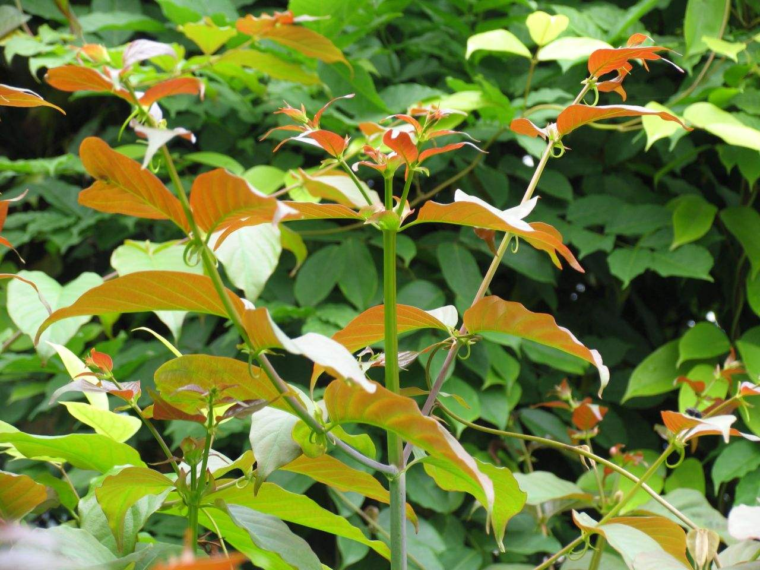
目录
汇报提纲 CONTENTS
01
选题背景与意义
侗乡医药非遗面临的困境与数字化保护方案
02
系统设计
平台功能、数据内容、技术架构总览
03
系统实现
设计调研、系统设计、前后端实现过程
04
创新点
四大核心创新：技术、设计、文化、安全
05
系统测试
多层次多维度测试验证体系
06
总结与展望
收获、不足与未来发展方向

Slide 3
01
选题背景与意义
BACKGROUND & SIGNIFICANCE
侗乡医药非遗面临的困境
数字化保护方案：侗乡医药数字展示平台
!
经典药方失传
✓
数据标准化
长期依赖口传心授，缺乏标准化数字整理
结构化存储药方、疗法、传承人、药用植物数据
!
传承人老龄化
✓
多媒体展示
代表性传承人平均年龄偏高，后继乏人
图文、视频、音频、文档在线预览多维呈现
!
知识碎片化
✓
在线传播
药用植物知识缺乏系统性采集与存储
B/S架构突破地域限制，扩大文化影响力
!
传播渠道狭窄
✓
活态传承
局限于本地社区，外界了解甚少
趣味答题、植物游戏、AI智能对话增强互动
!
资源散落
✓
文化融合
缺乏统一的数字化保护平台
侗锦靛蓝+药草翠绿，传统纹样融入现代界面
!
文化流失风险
✓
可持续运营
现代化冲击下传统文化加速消亡
Docker容器化部署，低运维成本可持续运行

Slide 4
02
平台总览
WHAT WE BUILT
62
56
18
65
40
70
药用植物
知识条目
传承人
问答条目
学习资源
测验题目
含学名、侗语名
药用部位、功效
12项经典药方
9类核心疗法
国家级/自治区级/县级
完整档案
知识理解/使用咨询
文化背景三类
入门/进阶/专业
三级分类
50道基础+20道进阶
趣味答题
9大功能模块
用户管理
知识库
传承人风采
药用图鉴
非遗问答
注册登录
验证码
HttpOnly Cookie + JWT
权限
三级联动检索
药方疗法解析
三级分类
履历
技艺
案例
双维度筛选
62种植物
分类展示
AI智能对话
文化互动
学习资源
数据可视化
管理后台
趣味答题
植物识别游戏
三级分类
kkFileView预览
ECharts图表
多维统计
9类CRUD
仪表盘
审核

Slide 5
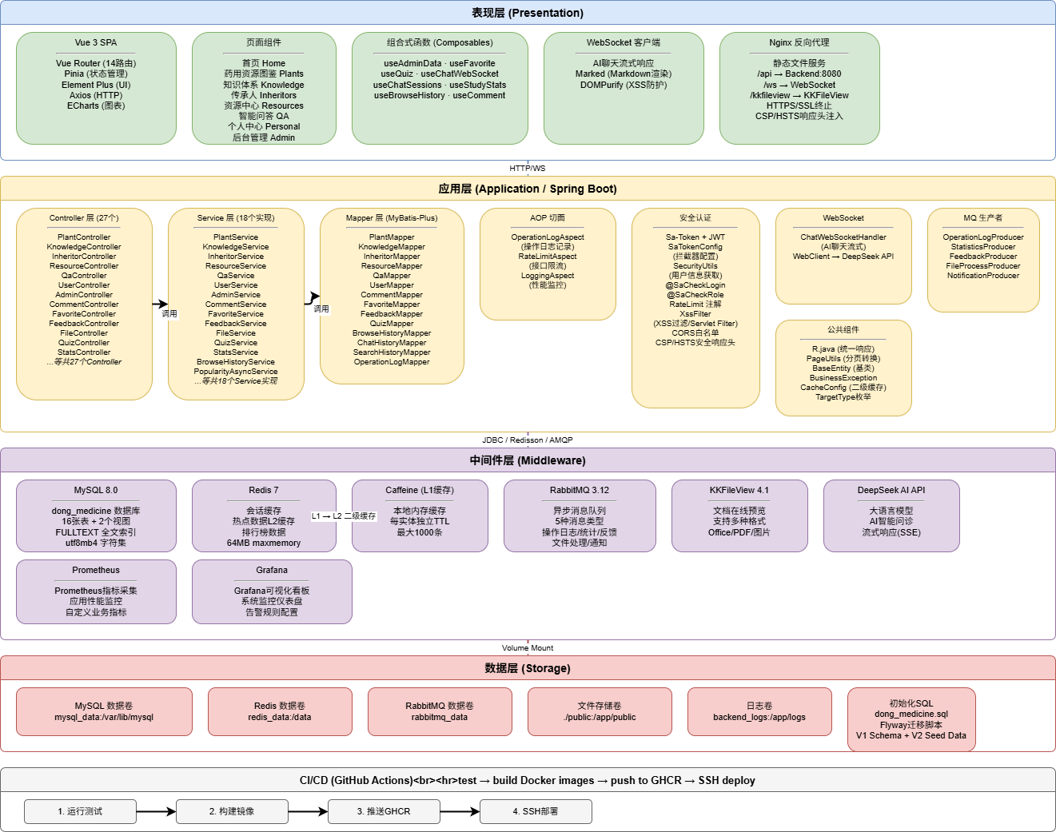
02
技术架构
TECHNOLOGY ARCHITECTURE
前端 85组件
Vue 3.4 + Vite 5
Element Plus + Pinia
Vue Router + Axios
ECharts + Marked
后端 259个Java文件
Spring Boot 3.1.12
MyBatis-Plus 3.5.9
Sa-Token 1.37.0
SpringDoc 2.2.0
8服务容器化部署
MySQL 8.0 + Redis 7
RabbitMQ 3.12
Nginx + kkFileView
Prometheus + Grafana

Slide 6
03
设计调研
DESIGN RESEARCH
文献调研
数据调研
竞品调研
用户调研
非遗数字化保护理论与实践路径
Vue 3 + Spring Boot技术栈实践验证
侗族医药文化研究成果与学术支撑
国内外13篇参考文献系统梳理
三江县文旅局官网非遗专栏采集
《非遗名录(2025版)》系统整理
传承人工坊公开访谈视频补充
侗语药用植物命名学术研究参考
中国非遗网/贵州苗医药平台/广西非遗馆
数据更新不及时、移动端适配不足
文化解读浅显，缺乏深度挖掘
明确差异化优化方向
普通公众：简洁直观、通俗易懂
医药爱好者：深度药方、传承人信息
在校学生：学习资源可获取性与系统性
三类用例图：访客/注册用户/管理员
用例图设计：访客（浏览/搜索） -> 注册用户（+收藏/评论/答题/反馈） -> 管理员（+内容管理/用户管理/数据导出）

Slide 7
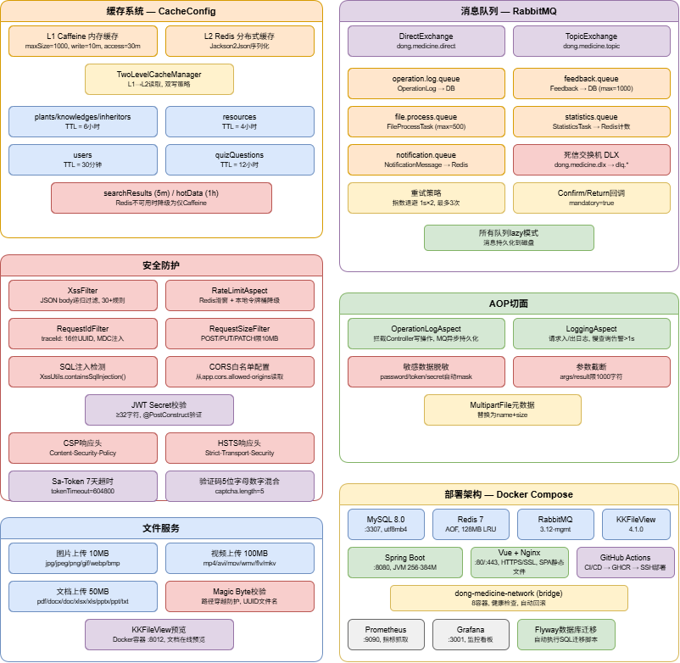
03
功能模块设计
FUNCTIONAL MODULE DESIGN
核心模块
知识库 - 三级联动检索体系
传承人 - 三级分类展示
药用图鉴 - 双维度筛选
问答系统 - AI智能对话
拓展模块
文化互动 - 答题+植物游戏
学习资源 - 分类下载+在线预览
数据可视化 - ECharts图表
系统模块
用户管理 - 注册/登录/权限
管理后台 - 9类CRUD管理

Slide 8
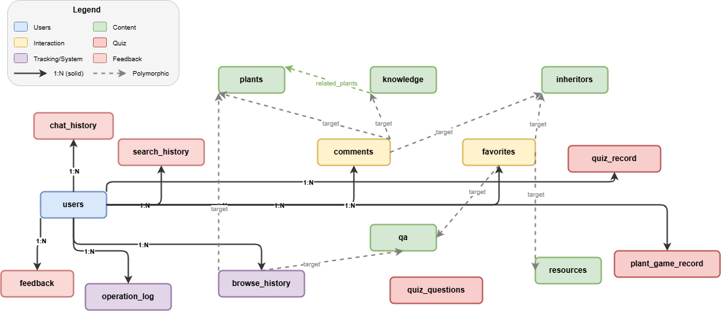
03
数据库设计
DATABASE DESIGN
数据库设计要点
1
16张数据表
MySQL 8.0 + utf8mb4
2
3大数据域
内容管理/用户交互/系统运维
3
多态关联
target_type + target_id
4
中文全文索引
MySQL ngram解析器
5
JSON字段
多媒体/步骤/案例存储
6
540+种子数据
完整初始数据集
7
索引优化
B-tree + 全文 + 联合索引
8
自动填充
createTime/updateTime

Slide 9
03
前端实现
FRONTEND IMPLEMENTATION
85 Vue组件 | 14 页面 | 19 管理后台组件 | 19 Composables | 8 自定义指令 | 14 路由
首页 Hero区域
知识库 三级联动
传承人 分级展示
全屏沉浸式设计，深靛蓝渐变背景
叠加动态SVG侗锦菱形纹样动画
数据统计概览条动态获取
疗法分类 + 病症分类 + 药材分类
computed实时过滤 + URL同步
详情对话框集成收藏/关联跳转
国家级金色边框特殊标识
悬停scale(1.02)阴影过渡动效
五大信息板块el-tabs组织
植物图鉴 双维度
AI对话 WebSocket
管理后台 统一CRUD
植物类型 + 使用方式筛选
高清图轮播 + 侗语名绿色徽章
药用故事文化解读
ws://host:port/ws/chat实时通信
DeepSeek流式推理 + Marked渲染
打字机效果 + 历史会话管理
AdminDataTable统一表格组件
FormDialog + DetailDialog
侧边栏树形导航 + 仪表盘

Slide 10
03
后端实现
BACKEND IMPLEMENTATION
27 Controller | 19 Service | 16 Mapper | 17 Entity | 32 DTO | 20+ Config | 5 MQ
Controller
Service
Mapper
MQ + Config
27个REST控制器
统一R.java响应包装
Swagger API文档
@SaCheckRole权限控制
19个业务实现类
@Cacheable缓存注解
@Async异步任务
接口+实现解耦
17个数据访问接口
BaseMapper泛型基类
@Select自定义SQL
分页插件自动分页
5组生产者/消费者
20+配置类集中管理
两级缓存/认证/跨域
WebSocket/异步线程池
核心技术实现
AI对话
WebSocket + DeepSeek API流式通信(SSE)，system prompt限定侗族医药领域
消息队列
RabbitMQ 5组队列异步解耦，发布确认+死信交换机+指数退避重试
文件管理
UUID重命名 + 分片上传 + kkFileView在线预览(PDF/Office/视频)
热度计算
@Async线程池 + MQ消息，不阻塞主业务流程

Slide 11
04
创新点一：Redis + Caffeine 真两级缓存架构
INNOVATION 1: TWO-LEVEL CACHE
L1: Caffeine 本地缓存
L2: Redis 分布式缓存
最大 1000 条目，写入后 10 分钟过期
访问后 30 分钟过期（LRU淘汰策略）
纯内存访问，微秒级响应
进程内缓存，无网络开销
各缓存区域独立 TTL 配置：
plants / knowledges / inheritors
6 小时
resources
4 小时
users
30 分钟
1. 读取: 先查 L1 (Caffeine)
2. L1 命中 -> 直接返回 (微秒)
3. L1 未命中 -> 查 L2 (Redis)
4. L2 命中 -> 回填 L1 -> 返回
5. L2 未命中 -> 查 DB -> 回填两级
quizQuestions
12 小时
searchResults
5 分钟
hotData
1 小时
自动降级机制
Redis 不可用时自动降级为仅使用 Caffeine 本地缓存，保证系统可用性不受影响

Slide 12
04
创新点二：侗族文化元素深度融入界面设计
INNOVATION 2: CULTURAL VISUAL DESIGN
色彩体系（CSS Design Tokens）
纯CSS侗族纹样库 (dong-patterns.css)
侗锦靛蓝 #1A5276
--dong-indigo (主色调)
侗锦菱形纹
.dong-brocade-bg
药草翡翠绿 #28B463
--dong-jade (辅助色)
铜鼓同心纹
.dong-drum-pattern
琥珀金 #C9A227
--dong-gold (强调色)
织锦边框
.dong-border-top
暖宣纸色 #F8F5F0
--bg-rice (背景色)
织锦角花
.dong-corner-decorated
蓝靛染肌理
.dong-indigo-texture
字体与排版
药草叶脉线
.dong-herb-line
标题：思源宋体 (Noto Serif SC) - 传统气质
正文：思源黑体 (Noto Sans SC) - 现代可读
9级字号阶梯 + 基于4px基数的8级间距系统
水纹分隔线
.dong-wave-divider
所有纹样均通过纯CSS实现，无需额外图片资源，轻量化且易于维护。 融合侗锦靛蓝+药草翠绿双主色调，构建兼具文化辨识度与现代审美的视觉体系。

Slide 13
04
创新点三：多层纵深安全防护体系
INNOVATION 3: MULTI-LAYER SECURITY
认证层
防护层
限流层
数据层
Sa-Token + JWT
XSS + SQL注入
Redis分布式限流
加密与脱敏
UUID令牌，30天有效期
同端互斥登录，活动超时续期
@SaCheckRole角色拦截
拦截器保护所有写操作
前端请求拦截器自动清洗
后端XssFilter全局过滤
30种XSS危险模式检测
SQL注入UNION SELECT检测
@RateLimit注解标记接口
滑动窗口计数算法
Redis不可用降级本地令牌桶
登录5次/秒，注册3次/秒
BCrypt密码哈希(盐轮10)
五级密码复杂度校验
@JsonProperty防泄露 + 日志/操作日志多层脱敏
UUID RequestId请求追踪
纵深防御流程
浏览器(XSS过滤) -> Nginx(CORS/CSP/HSTS) -> Sa-Token(HttpOnly Cookie+JWT) -> XssFilter(请求净化) -> RateLimit(接口限流)+LoginAttempt(账户锁定) -> Controller(参数校验) -> Service(业务逻辑)

Slide 14
04
创新点四：AI智能对话 + 异步消息架构
INNOVATION 4: AI CHAT & ASYNC MQ
DeepSeek AI 智能对话
RabbitMQ 异步消息架构
WebSocket实时双向通信 (ws://host:port/ws/chat)
Spring WebClient + Project Reactor Flux 流式通信
DeepSeek API /chat/completions 端点
SSE(Server-Sent Events)逐token实时推送
Marked库Markdown渲染 + DOMPurify安全过滤
打字机效果交互体验
System Prompt设计：
定位为'侗族传统医药知识智能助手'
限定回答范围：侗族医药/中医药/非遗保护
历史对话按session_id分组存储
支持查看和继续历史对话
operation.log.queue
操作日志异步持久化
AOP切面 -> MQ -> 异步写入DB
statistics.queue
热度值异步计算
不阻塞主业务流程响应
feedback.queue
用户反馈通知分发
管理员实时接收反馈
file.process.queue
文件异步处理
视频转码/图片压缩
notification.queue
系统通知分发
评论通知/审核结果
消息可靠性保障
Publisher Confirm发布确认 + Mandatory Callback
死信交换机(DLX)处理失败消息
指数退避重试(初始1s, 乘数2.0, 最大3次)
Jackson2JsonMessageConverter统一序列化

Slide 15
05
系统测试
SYSTEM TESTING
109
测试文件
70
后端测试
25
前端单元测试
9
E2E测试
总数
单元/集成/回归
utils/composables
三浏览器引擎
后端测试
前端测试
专项测试
单元测试：86个测试文件覆盖全部Controller和Service（724个测试方法）
集成测试：6个类基于H2内存数据库端到端验证
回归测试：6个类@Nested嵌套防护性测试
MockMvc验证接口路径/参数/响应/异常
单元测试：29个文件覆盖utils/composables/store/核心组件（755个测试方法）
E2E测试：9个spec，Chromium/Firefox/WebKit
响应式测试：375px/768px/1920px三断点
AI对话测试：WebSocket连接+流式消息
功能测试：7大模块黑盒逐一验证
性能测试：15个自动化用例，API均值6.7~18ms，50并发零错误
安全测试：XSS/SQL注入/认证/限流/账户锁定/HttpOnly Cookie/多层脱敏
兼容性测试：Chrome/Firefox/Edge/Safari

Slide 16
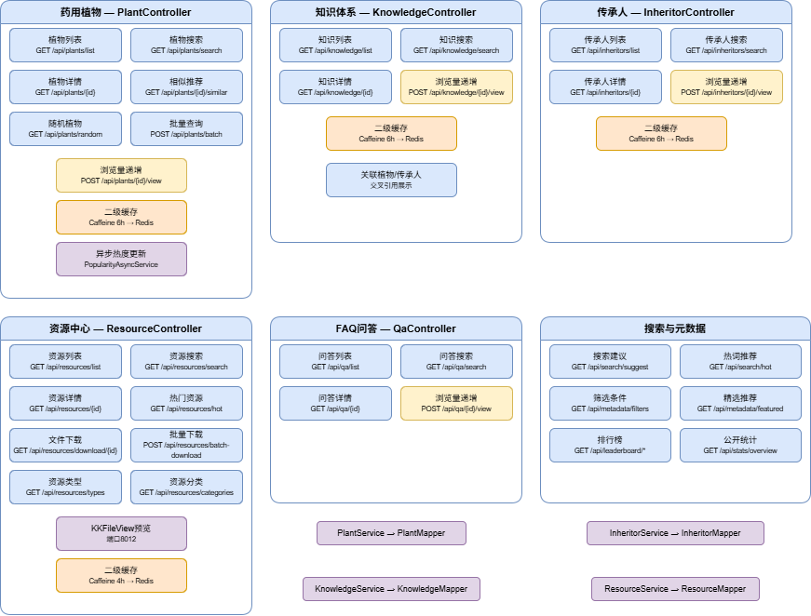
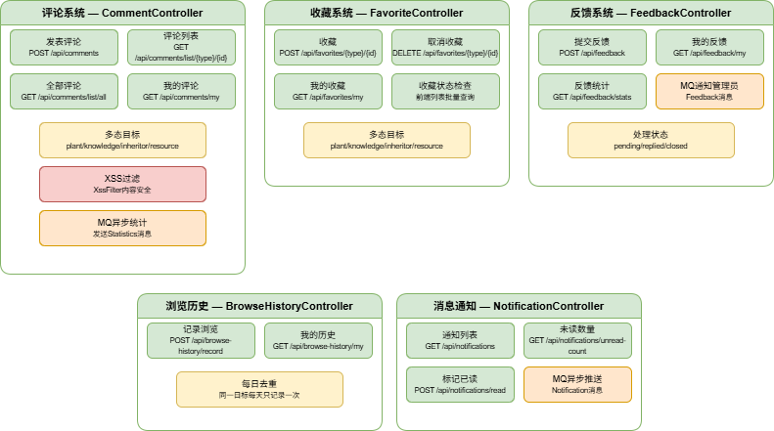
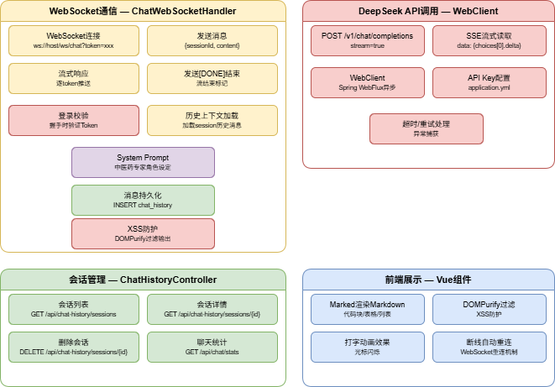
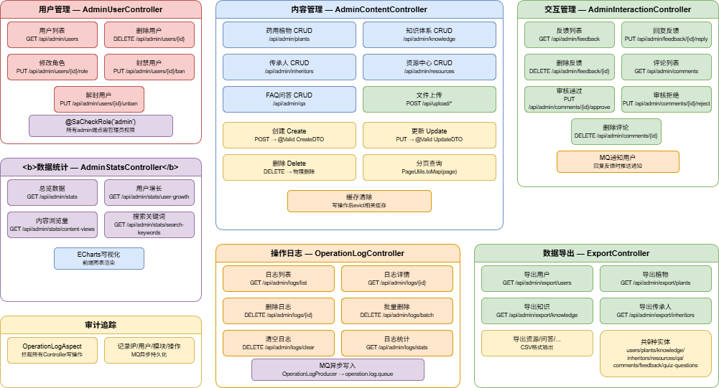
05
成果展示 - 核心页面效果
RESULTS DEMO
内容浏览模块 首页Hero → 知识库三级联动 → 关联跳转
用户互动模块 植物图鉴筛选 → 收藏/评论 → 答题游戏
AI对话模块 发送问题 → 流式回复 → 停止生成
管理后台模块 CRUD操作 → 数据导出 → 仪表盘

Slide 17
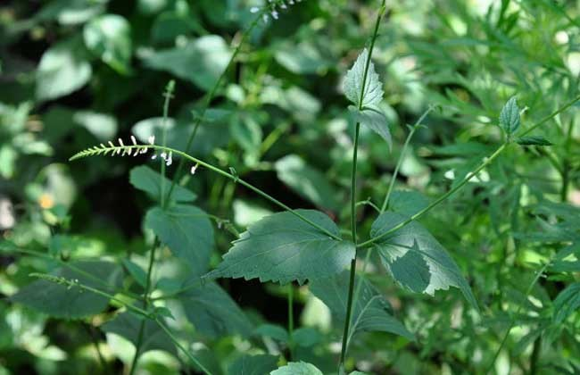
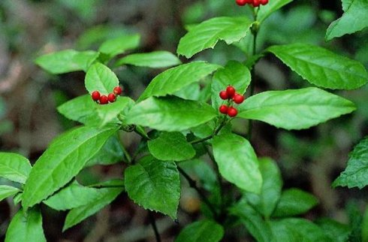
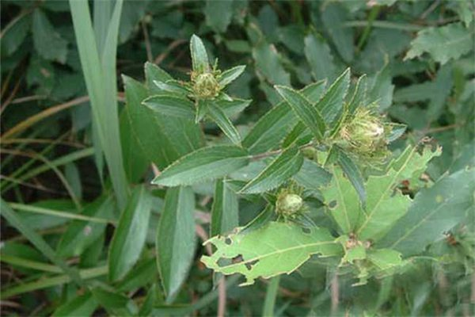
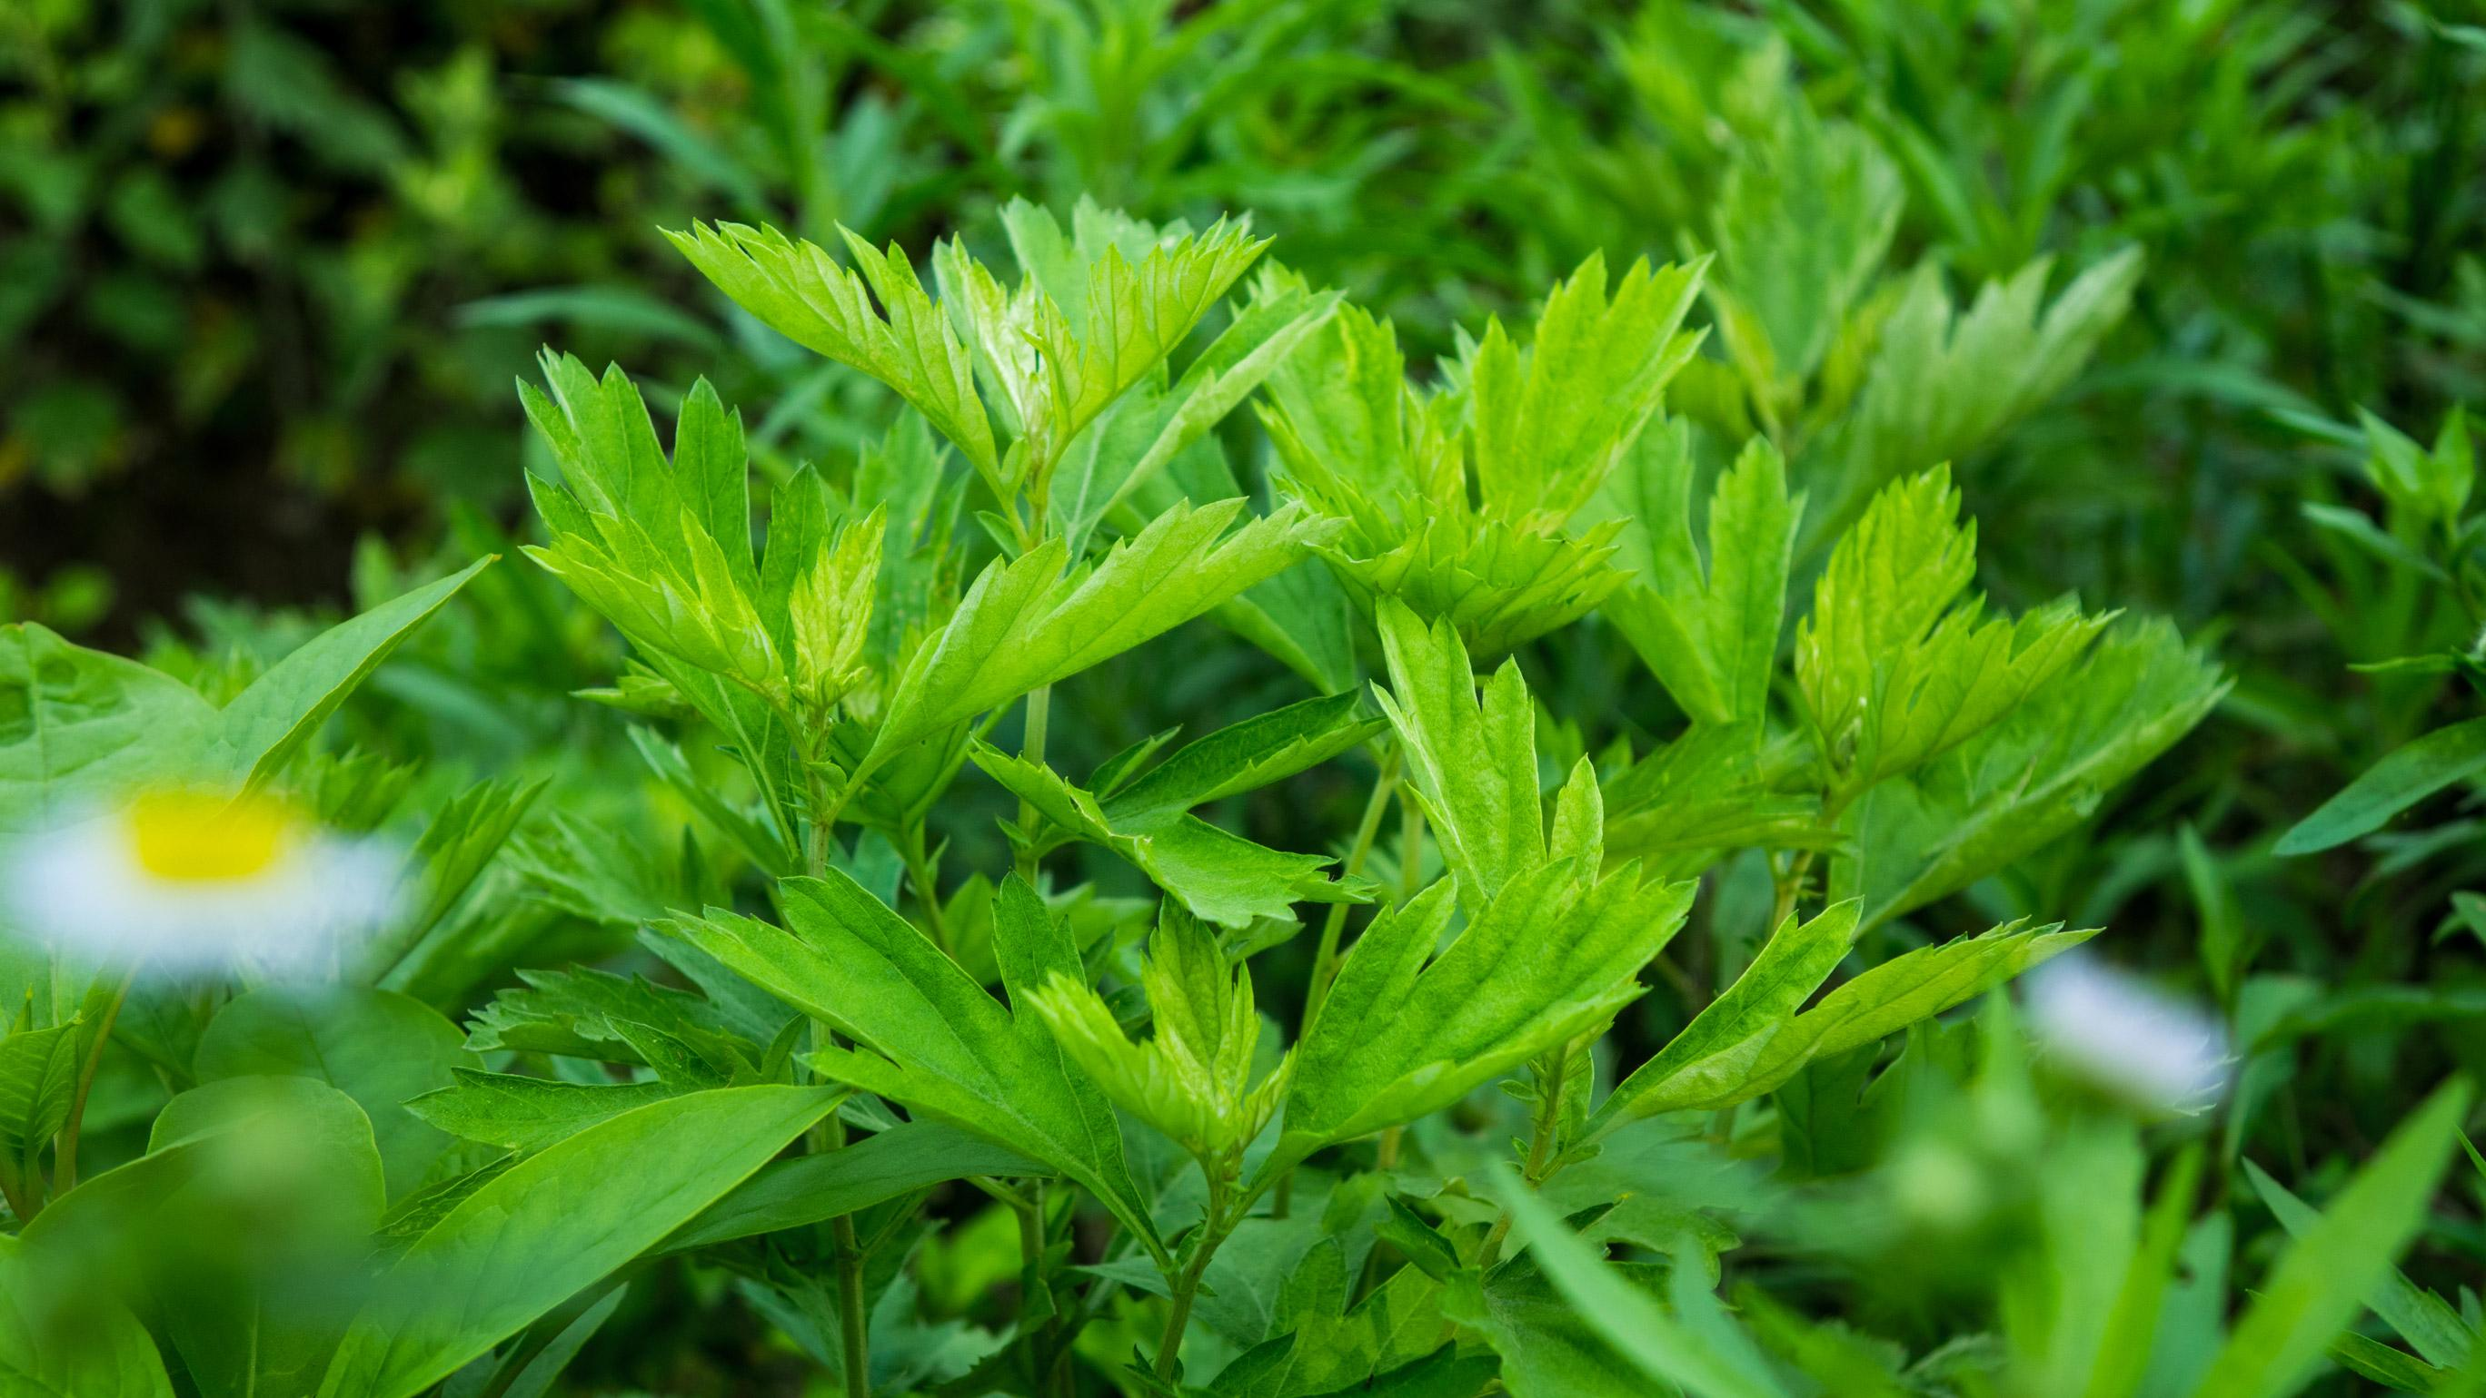
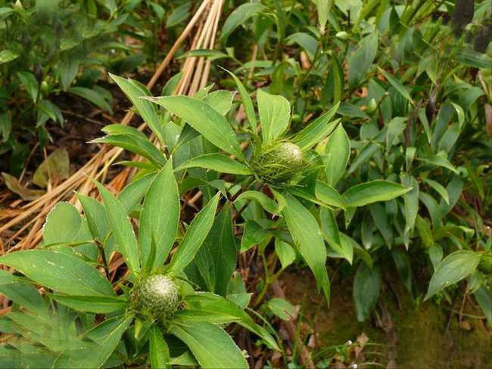
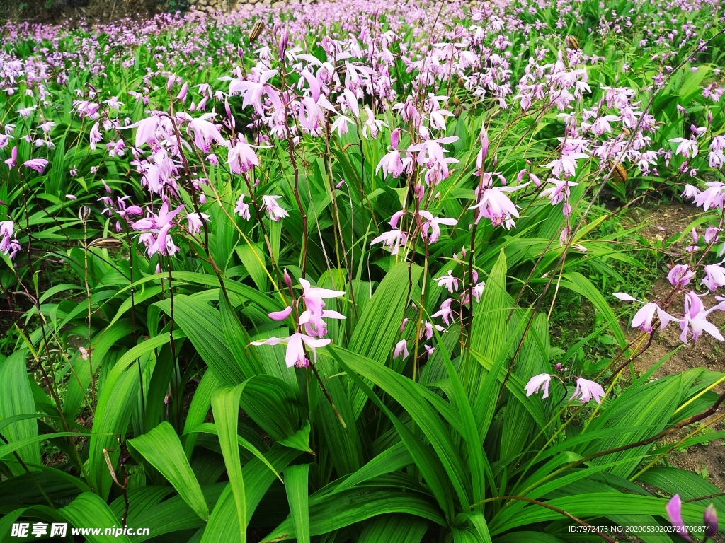
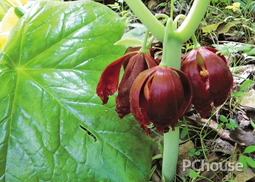
05
成果展示 - 药用植物图鉴
MEDICINAL PLANT ATLAS
钩藤
透骨草
九节茶
半枫荷
艾叶
白术
白及
八角莲
平台共收录62种侗族常用药用植物，每种含高清实拍图、学名、侗语名、科属、药用部位、功效、药用故事等完整信息

Slide 18
06
总结与展望
SUMMARY & FUTURE
主要收获
不足之处
技术能力：Vue 3 + Spring Boot 3 全栈开发实战
工程实践：完整经历软件工程全生命周期(200+ Git提交)
跨学科融合：数字媒体技术应用于非遗保护领域
文化理解：深入学习侗族医药文化与传统纹样设计
数据体量有限，仅覆盖核心代表性内容
AI对话智能程度受限于通用大模型语料
缺乏社区化UGC与知识协作编辑功能
移动端交互细节与性能优化仍有空间
未来展望
数据深度化
引入知识图谱(Neo4j)，构建药方-成分-植物语义关联网络
体验沉浸化
WebGL(Three.js)/WebXR构建3D虚拟展馆，沉浸式文化体验
服务智能化
RAG技术/领域微调，打造专业侗族医药AI智能助手
共建社区化
贡献证明机制，构建非遗数字共建共享生态

Slide 19
感谢各位老师的指导与倾听
请各位老师批评指正
答辩人
专 业
指导教师
谢世隆
数字媒体技术
胡清钟
桂林电子科技大学 艺术与设计学院 2026年5月

